Slide 1
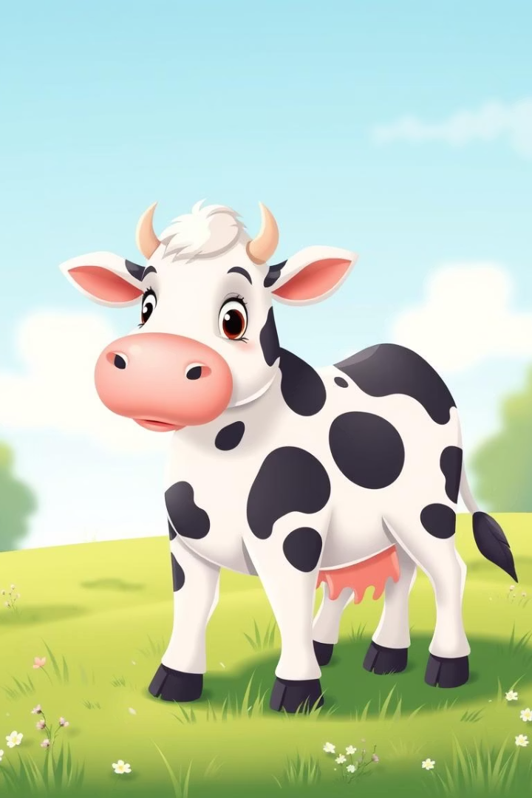

UBND QUẬN LONG BIÊN
TRƯỜNG MN HOA HƯỚNG DƯƠNG
GIÁO ÁN KHÁM PHÁ KHOA HỌC
ĐỀ TÀI: KHÁM PHÁ CON BÒ SỮA
LỨA TUỔI: 3- 4 TUỔI

Slide 2
Ổn Định – Gây Hứng Thú: Chú Bò Sữa
Chào mừng các bé đến với buổi học hôm nay! Chúng ta sẽ cùng nhau khám phá về loài vật đáng yêu, quen thuộc: chú bò sữa.
Các bé đã sẵn sàng chưa nào? Hãy cùng nhau bắt đầu nhé!

Slide 3
Quan Sát và Khám Phá: Hình Dáng Bên Ngoài
Bốn chân
Màu sắc
Sừng
Bò có bốn chân để di chuyển.
Da bò có màu trắng và đen, có đốm.
Bò có hai sừng trên đầu.

Slide 4
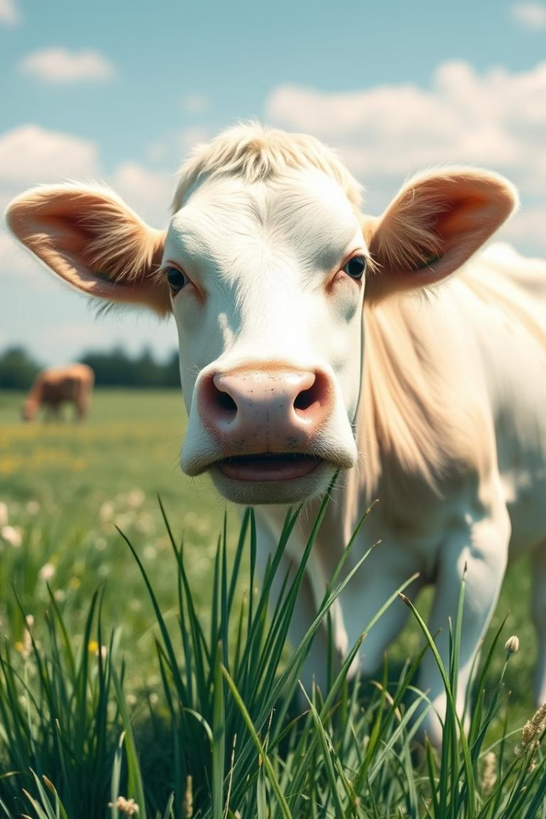
Quan Sát và Khám Phá: Thức Ăn và Âm Thanh
Thức ăn
Âm thanh
Bò thích ăn cỏ, rơm và cám.
Bò kêu “Ụm bò…” rất to.
Nơi ở
Bò thường sống ở nông trại hoặc đồng cỏ.

Slide 5
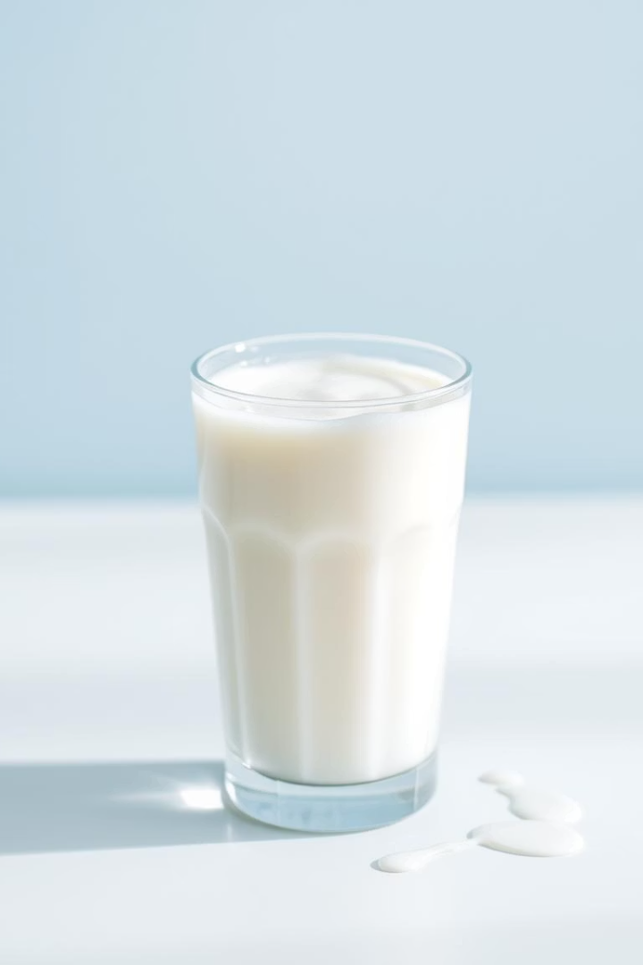



Quan Sát và Khám Phá: ích lợi của Bò Sữa
Sữa
Bò cho chúng ta sữa.
Màu sắc
Sữa bò có màu trắng.
Công dụng
Sữa để uống, làm bánh, làm sữa chua.

Slide 6
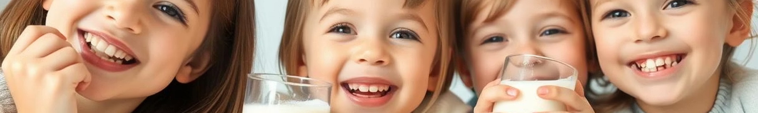




Vì Sao Chúng Ta Nên Uống Sữa Bò?
Cao lớn
Sữa giúp chúng ta cao lớn.
Khỏe mạnh
Sữa giúp chúng ta khỏe mạnh.
Vitamin
Sữa có nhiều vitamin.
Xương
Sữa giúp xương chắc khỏe.

Slide 7



Sản Phẩm Từ Sữa Bò
Sữa tươi
Sữa chua
Phô mai
Ngoài ra còn có kem và nhiều sản phẩm khác. Các sản phẩm này rất ngon và bổ dưỡng!

Slide 8








Chăm Sóc Bò Sữa
Cỏ sạch
Nước đầy đủ
Cho bò ăn cỏ sạch.
Cho bò uống nước đầy đủ.
Yêu thương
Chuồng sạch
Yêu thương và chăm sóc bò.
Vệ sinh chuồng trại.

Slide 9

Tổng Kết: Yêu Quý Bò Sữa
Bò có ích
Yêu quý
Uống sữa
Bò sữa là loài vật có ích.
Chúng ta cần yêu quý bò sữa.
Uống sữa mỗi ngày để khỏe mạnh!

